Slide 1

Ohřevno-chladící zařízení
Bakalářská Práce
Vypracoval: František Daniel
Vedoucí práce: Ing. Jan Kolínský, Ph.D.
Oponent práce: Ing. Lukáš Manoch

Slide 2
Cíl Práce
Cílem této bakalářské práce je návrh ohřevno-chladící nádoby dle zadaných požadavků s využitím již uskutečněného řešení obdobného charakteru, který je k dispozici. Nové konstrukční řešení, by mělo řešit původní konstrukční a termomechanické nedostatky.
Výzkumný problém
Lepší konstrukční řešení funkčních částí.
Zlepšení účinnosti spotřebiče
Zjištění energetického štítku

Slide 3
Postup práce
Stanovení výsledků pomocí experimentů
Vytvoření modelu původního zařízení
Návrh konstrukčních úprav
Tvorba návrhu modelu a konstrukčního výkresu nového zařízení
Stanovení energetického štítku

Slide 4
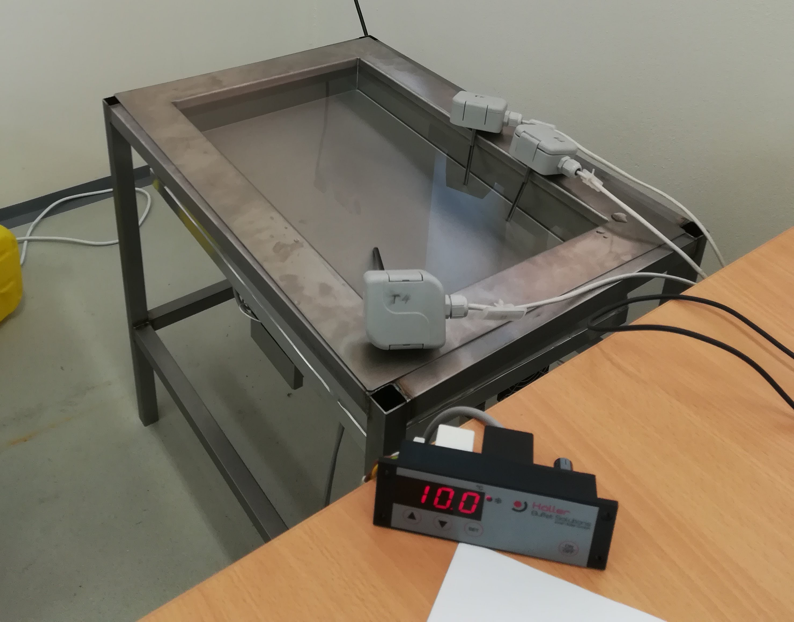
Průběh experimentů
Ohřívání na nejvyšší možnou teplotu
Ochlazení na nejnižsí možnou teplotu
Ohřívání na nejvyšší možnou teplotu s použítím víka
Ochlazení na nejnižsí možnou teplotu s použitím víka

Slide 5
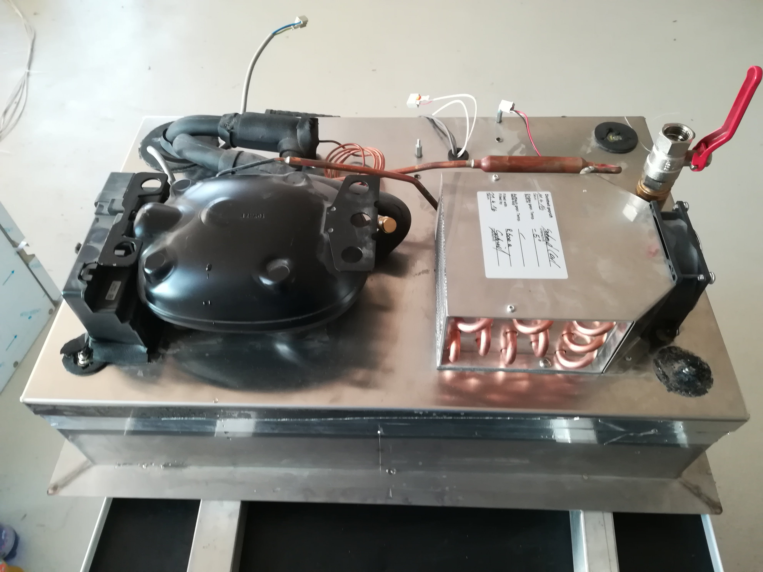
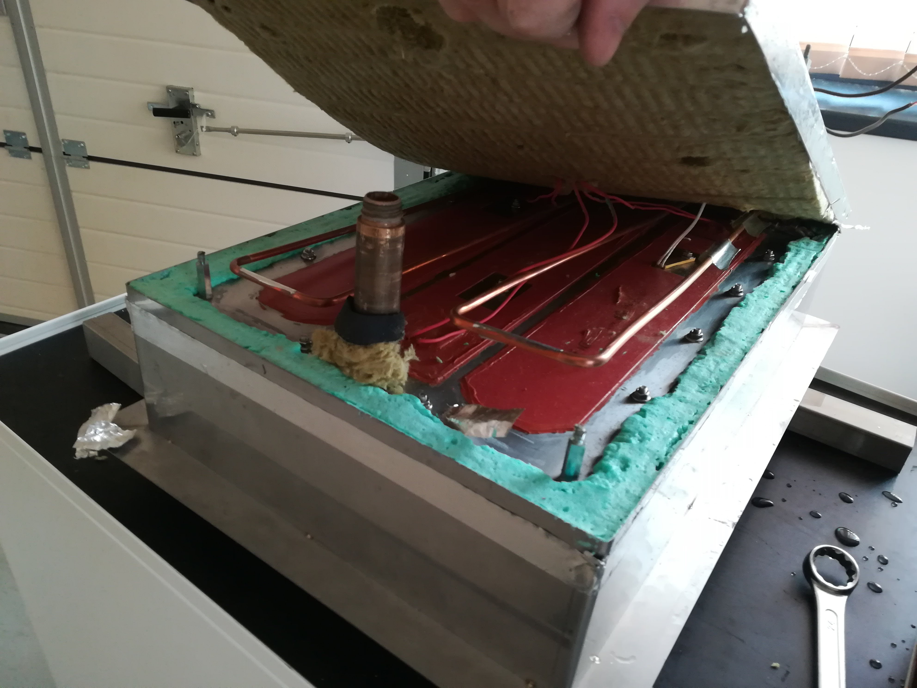
Rozložení zařízení

Slide 6
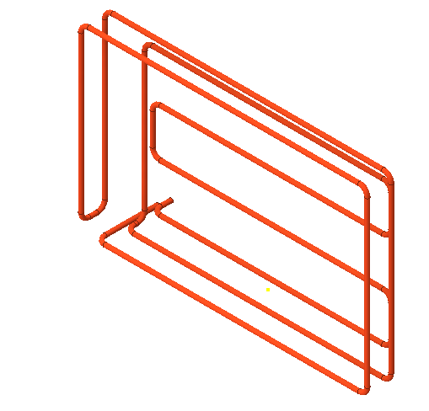
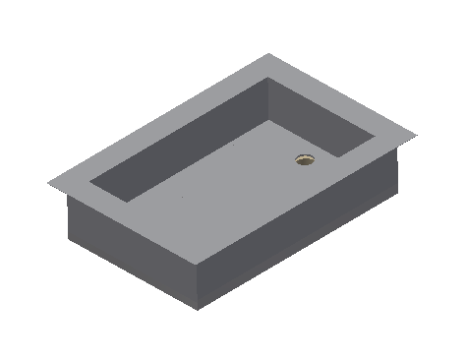
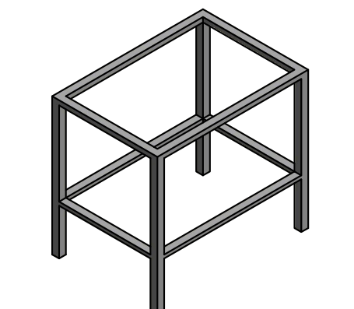
Tvorba modelu

Slide 7
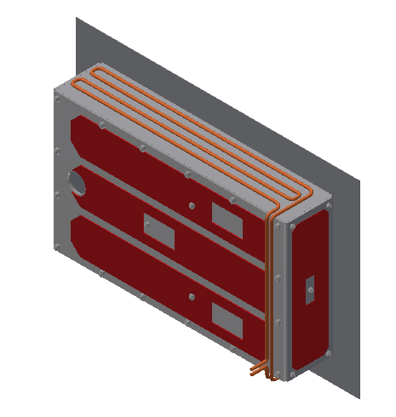
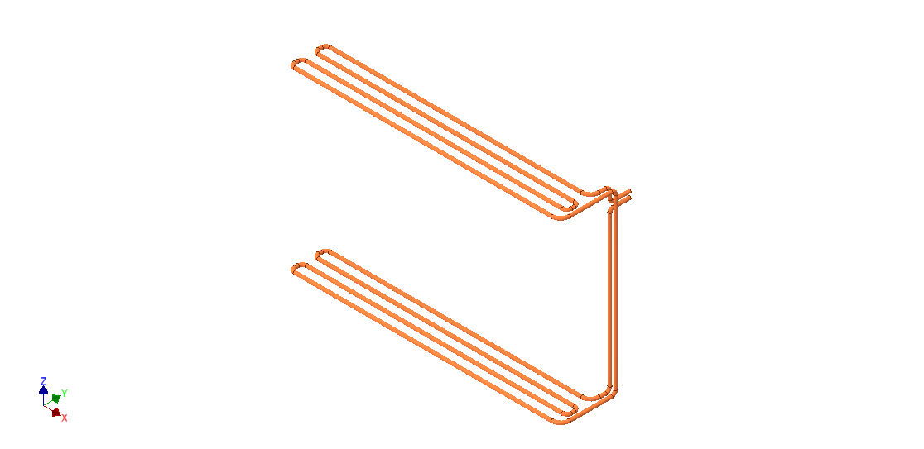
Návrh konstrukčních úprav
Změna tvaru a uložení chladící spirály
Změna tvaru a uložení ohřevných pásů
Použití víka

Slide 8
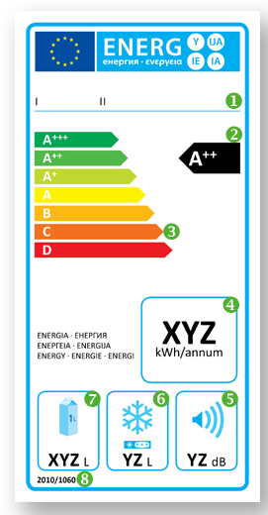
Návrh energetického štítku
Zjištění energrtických štítků
  Energetický štítek pro otevřené chladící zařízení
  Energetický štítek pro chladící zařízení s víkem
  Energetický štítek pro ohřevné zařízení bez víka
  Energetický štítek pro ohřevné zařízení s víkem

Slide 9
Závěr
Splnění požadavků firmy na změnu konstrukčního řešení
Zlepšena účinnost elektrospotřebiče
Zvolen eneregetický štítek elektrospotřebiče

Slide 10
Děkuji za pozornost

